Slide 1
NOTNOT
Разработчик:
Жужликова Е.А.

Slide 2
Содержание
Прототип меню
Функциональные требования
Состояния перехода
Блок-схема
Текущее состояние проекта
Интерфейс игры
Планы на будущее
Ссылки

Slide 3
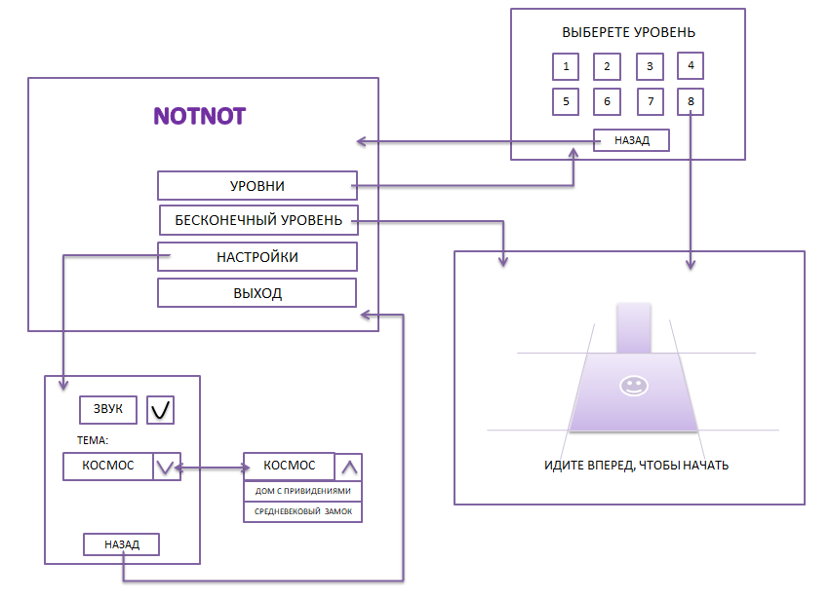
Прототип меню

Slide 4
Функциональные требования
NOTNOT - игра-головоломка, основанная на логике и ориентировании.
Игроку необходимо перемещаться по игровым блокам, которые имеют четыре пути (вверх, вниз, влево, вправо), а на игровом поле генерируется задание
На каждое задание отводиться определённое количество времени
Игрок побеждает, если он правильно выполнил все задания за отведенное время
Задания будут заключаться в том, что игроку придётся выбрать правильный путь (вверх, вниз, влево, вправо или остаться на месте), решив задачу на ориентирование в пространстве (например, не влево и не вправо)
С каждым уровнем сложность задач будет увеличиваться (добавление цветов путей, отсутствие пути, уменьшение времени на решение)
В игре будет два режима: прохождение уровней и бесконечный (задачи случайно генерируются до тех пор, пока игрок не проигрывает)
Игрок проигрывает, если выбран неверный путь или если истекло время выполнения задачи (исключая задачи, где нет правильного пути или по условию нужно стоять)

Slide 5
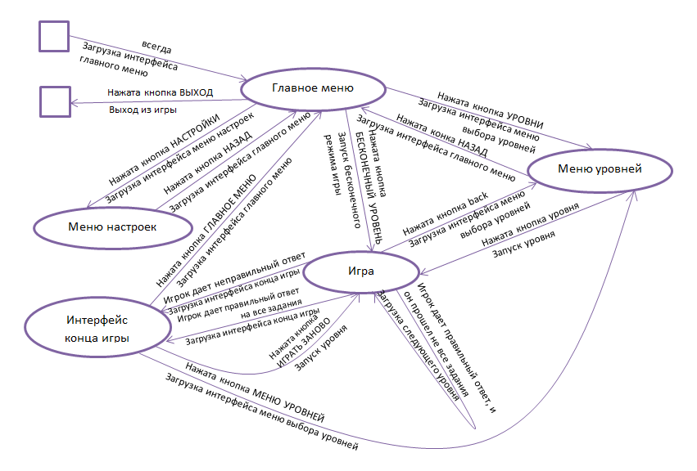
Состояния перехода

Slide 6
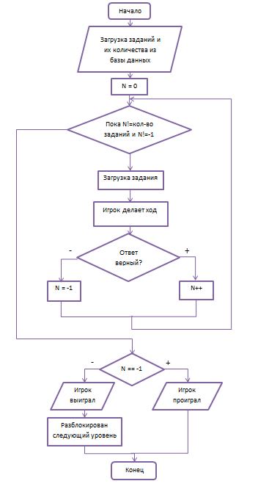
Блок-схема

Slide 7
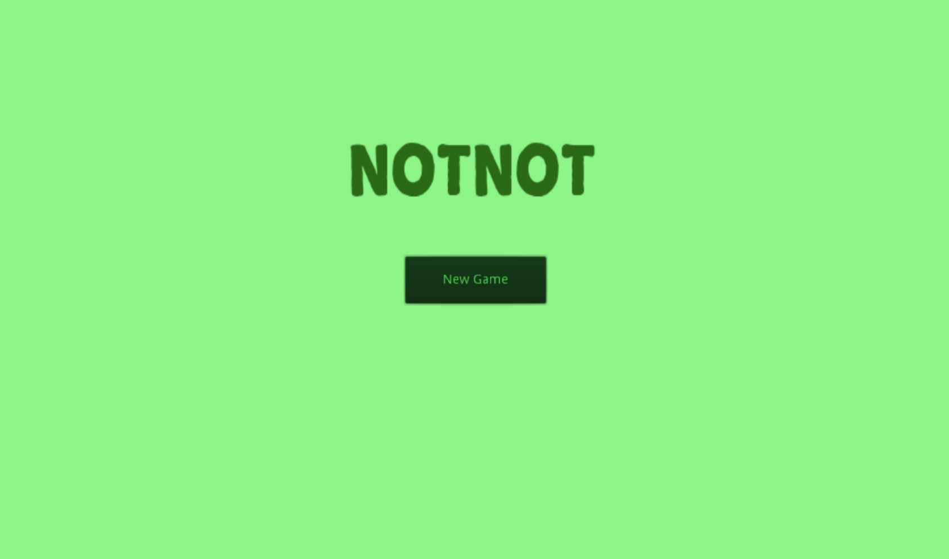
Текущее состояние проекта
Игровой движок: Godot 3.2.3

Slide 8
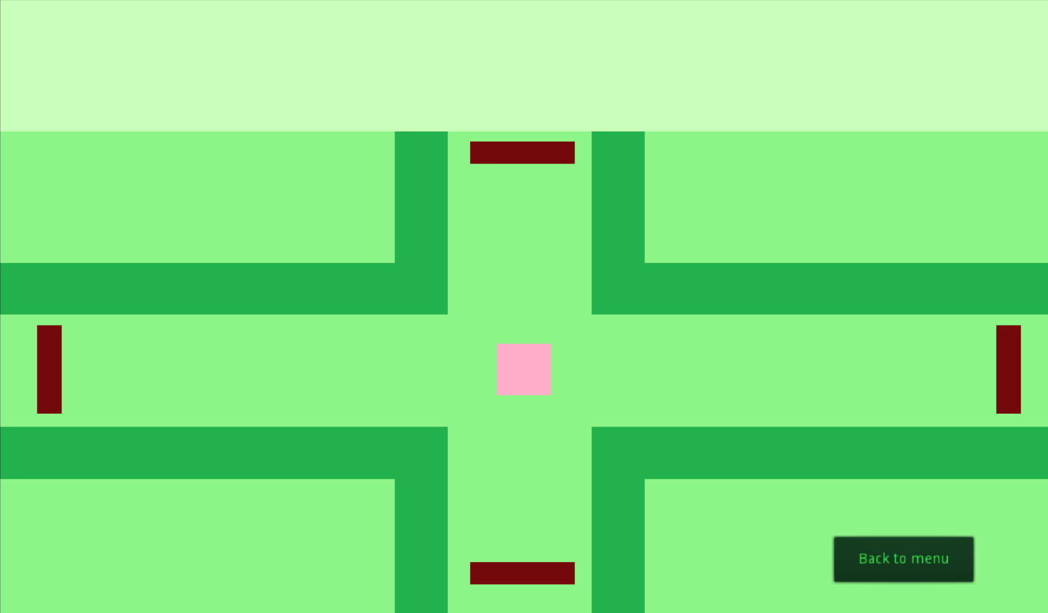
Интерфейс игры

Slide 9
Планы на будущее:
Реализация базового функционала игры
Создание базы данных с заданиями для уровней различной сложности
Добавление звуковых эффектов
Создание визуальных образов для всех элементов игры
Добавление анимации игрока

Slide 10
Ссылки
Ссылка на репозиторий гитхаба:
GitHub

Slide 11
Спасибо
за внимание!

